Slide 1
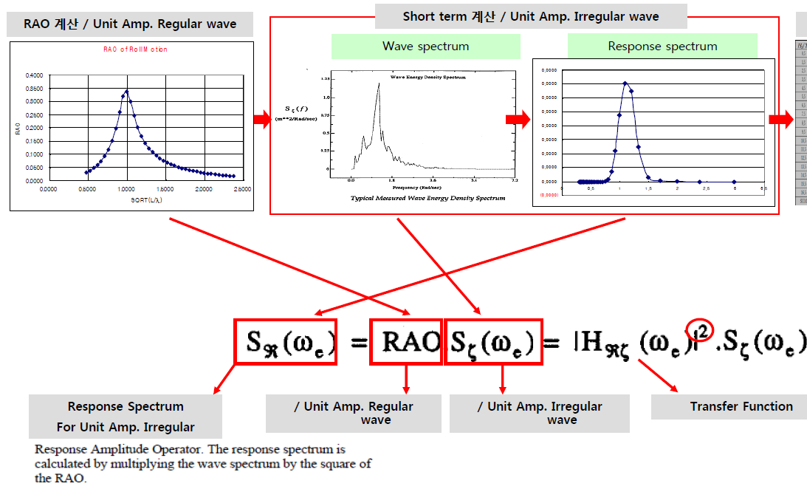
Sheet 이름 (1. 응답스펙트럼예제)
엑셀 시트의 그림은 위 단계의 실제 예제입니다. 각각의 frequency(0.05~1.2rad/sec) 별로 계산된 하중전달함수(RAO)의 제곱에 wave spectrum(2 parameter PM spectrum)을 곱해주면 응답스펙트럼(response spectrum)이 계산됩니다. 응답스펙트럼의 면적(M0)이 나중에 Short-term, Long-term계산에 사용됩니다.

Slide 2
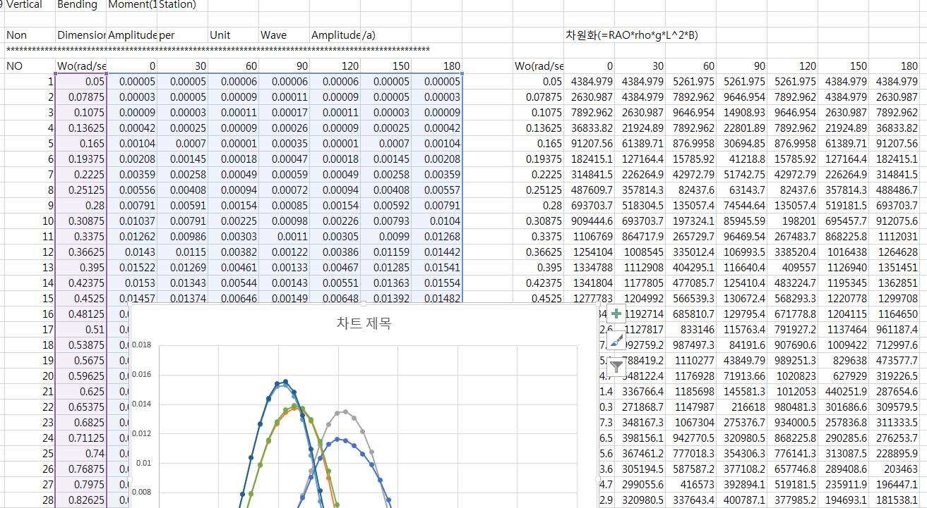
Sheet 이름 (2. VBM RAO)
KR 3D에서 계산된 VBM RAO입니다. 가로축은 입사각(0~180도, 30도간격) 세로축은 frequency(0.05~1.2rad/sec, 0.02875간격)입니다. 좌측은 무차원, 우측은 차원화 시킨 값이고 다음 페이지부터 차원화 시킨 RAO값으로 응답스펙트럼을 계산하였습니다.

Slide 3
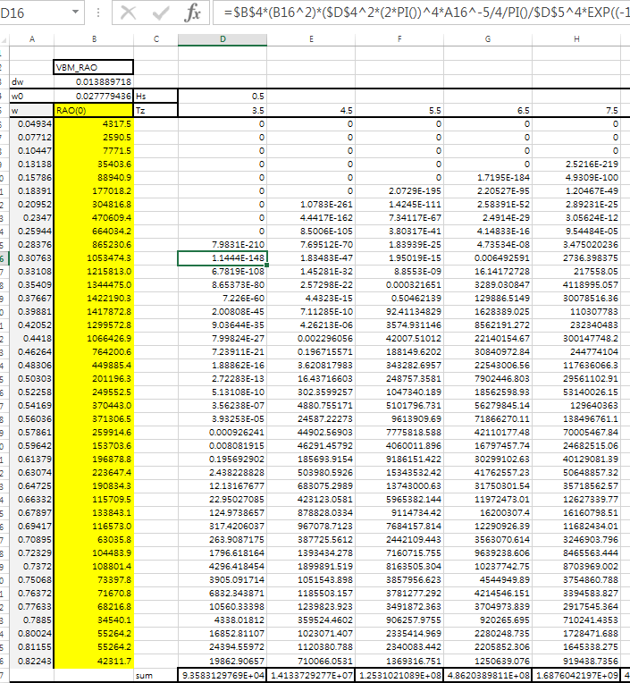
Sheet 이름 (3. M0_VBM_0, 3. M0_VBM_30,… 3. M0_VBM_180)
Wave scatter diagram에 존재하는 각각의 해상상태(Hs,Tz)에 대한 response spectrum을 각각의 heading angle별로 구해줍니다. 옆의 예제는 VBM 0도(following sea)sheet에서 Hs=0.5, Tz는 3.5~18.5초까지의 response spectru의 면적(M0)를 구해주는 예제입니다.
그림에서 아래쪽의 빨간색 칸은 VBM 0도, Hs=0.5m, Tz=3.5s에서의 응답스펙트럼의 면적입니다.
바로 옆 파란색 칸은 VBM 0도, Hs=0.5m, Tz=4.5s의 응답스펙트럼의 면적이 되겠네요..
이런식으로 3.M0_VBM_~으로 시작되는 엑셀 시트에서 입사각 30도, 60도..180도까지의 응답스펙트럼의 면적(M0)를 구해줍니다.

Slide 4
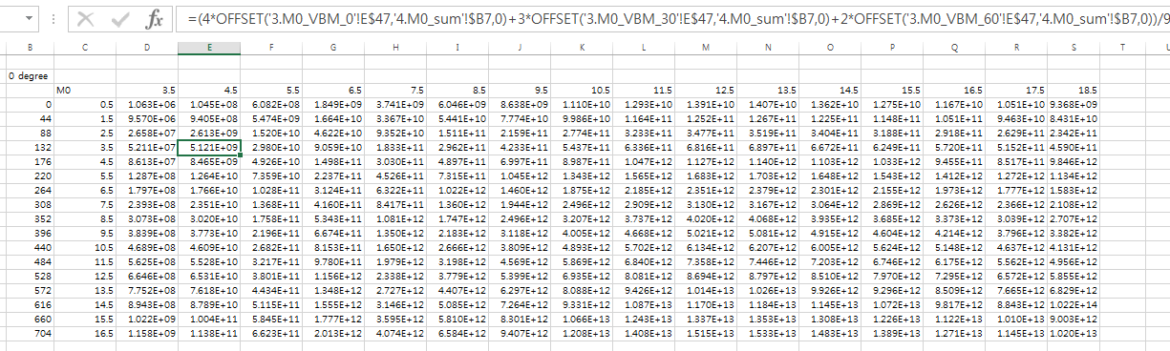
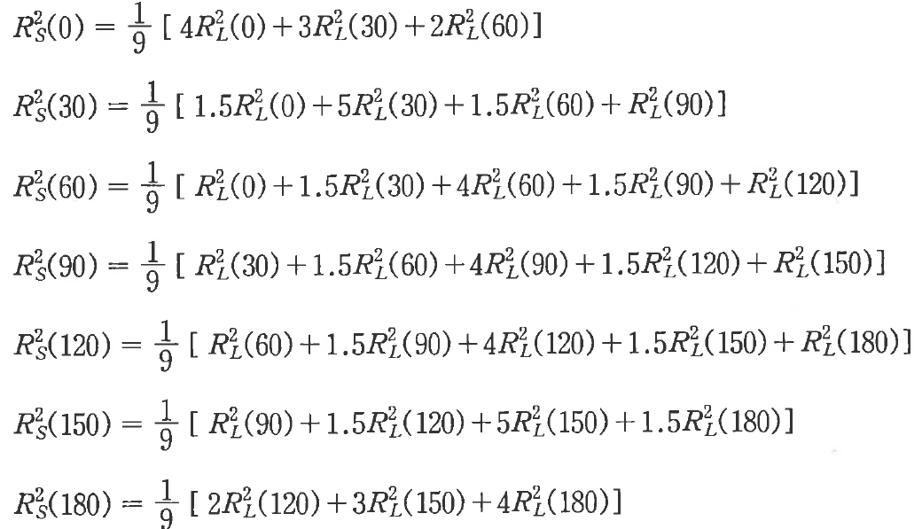
Sheet 이름 (4. M0 sum)
Wave scatter diagram에서 Hs와 Tz는 파의 방향성이 고려되지 않았기 때문에 spreading function을 적용해야 하며 Spreading function을 직접 적용하는 대신 아래와 같이 simple formula를 적용할 수 있습니다. 각각의 heading angle 별로 sea state에서 Mo값을 summation합니다.
위는 입사각 0도에서의 계산 예제로써 0도에서의 M0에 4배 30도는 3배 60도는 2배를 하여 9로 나눠준 예입니다.

Slide 5
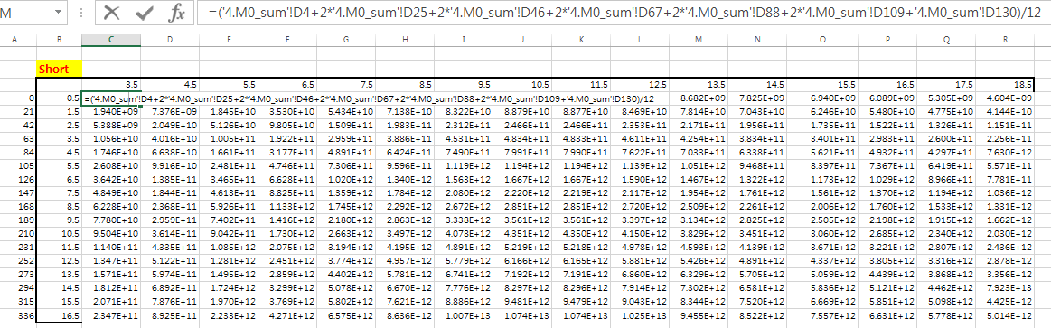
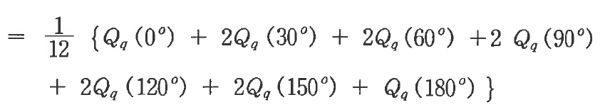
Sheet 이름 (5. 장기값예측) (1/2)
일단 short-term결과입니다. 앞에서 구한 각각의 heading angle별 sea state에서의 M0값을 summation해줍니다. 더해주는 포션은 아래와 같습니다.

Slide 6
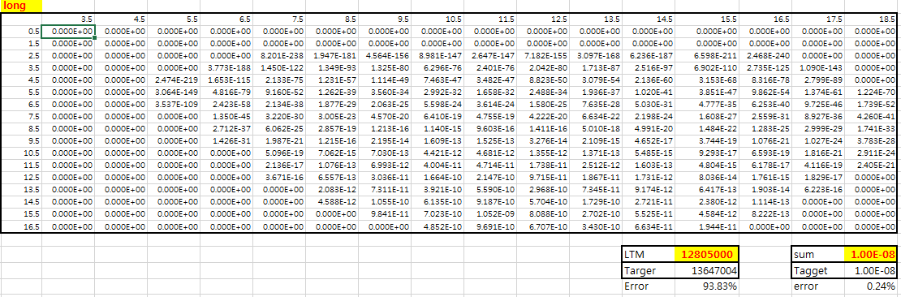
Sheet 이름 (5. 장기값예측) (2/2)
빨간 박스내의 Target이라고 씌여있는값은 KR-3D에서 나온 롱텀값이구요..파란색 칸의 Target은 위의 셀 각각의 총 합이 10^-8이 되어야 한다는 값입니다. 빨간색 칸의 LTM(12,805,000knm)를 앞의식 x에 넣었을때의 총합이 파란색칸의 sum (10^-8)값이 나옵니다.
롱텀값의 목표값과 찾은 값의 오차가 6%정도 되는데 response spectrum의 면적을 구할때의 엑셀계산의 한계와 spreading function을 simplified하게 적용하여 KR3D와 차이가 있어 보입니다.
계산의 흐름만 보시면 되실 듯하고 좀더 정확한 값을 찾기에는 엑셀에 한계가 있어 보이고 코드로 손봐야 할 것 같습니다.

